Slide 1
Observatório da
Contenção do COVID-19 nas Américas: Capítulo Brasil
2 de junho de 2020

Slide 2
Um Centro da Pandemia Global e das Américas
Mais de 1.000 mortes por dia, e cada vez cresce mais esse número
Bolsonaro se opõe às principais respostas
A falta de respostas nacionais sobrecarrega os governos estaduais e locais.

Slide 3
Os Estados Devem Agir Agora
Os estados agiram tardiamente e parcialmente
O Brasil é, portanto, penúltimo na região
Os estados devem fortalecer políticas para evitar desastre

Slide 4
Os estados agiram tardiamente e parcialmente
Rondônia
Pará
Alagoas
Bahia
Nacional
Espírito Santo
Mato Grosso
do Sul
Tocantins
Acre

Slide 5
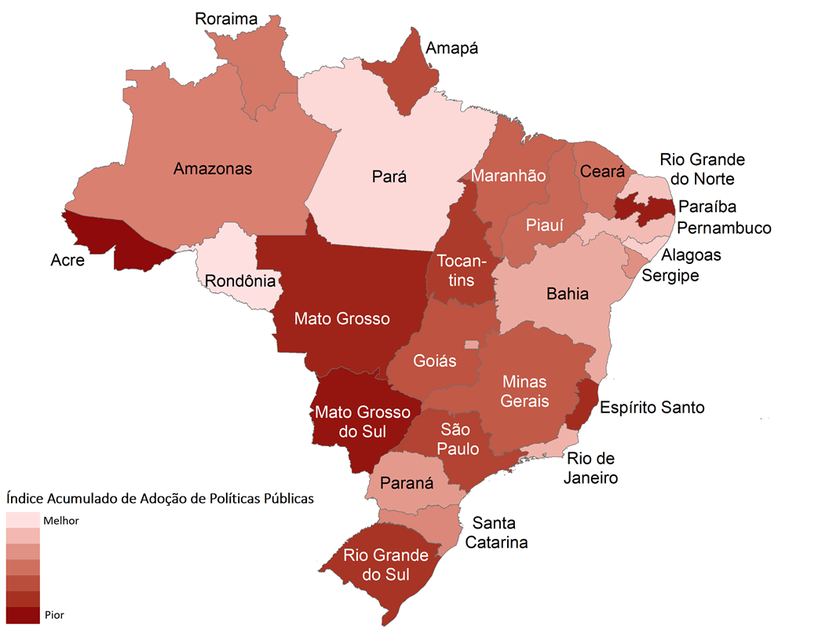
Política Pública por Estado

Slide 6
Os Melhores e Piores Estados
Alagoas, Pará, Pernambuco, Rio de Janeiro, Rio Grande do Norte, e Rondônia são os melhores.
Esses estados implementaram mais medidas e as mantiveram
Os estados com o desempenho mais baixo são Acre, Mato Grosso, Mato Grosso do Sul, e Paraíba.
Esses estados não implementaram medidas rigorosas

Slide 7
Esta é uma Pandemia Partidária
Os estados melhores não são os mais ricos e os piores não são os mais pobres
A política explica muito disso:
Os governadores que se opõem a Bolsonaro agiram com mais força para conter a doença

Slide 8
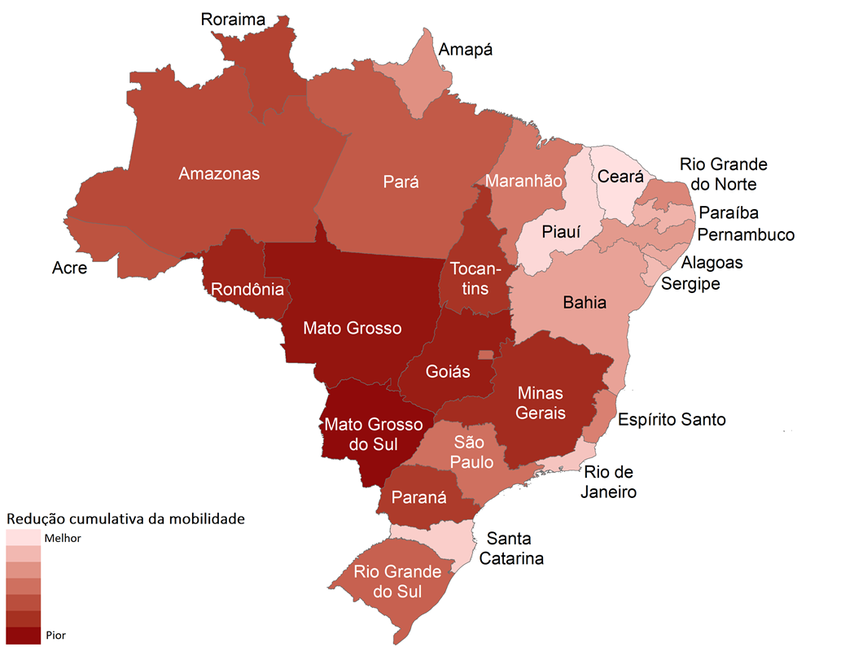
Índice de Mobilidade, por Estado
l

Slide 9
A Mobilidade é Alta e Varia Muito
Movimento habitual
antes da pandemia
Mato Grosso do Sul
Mato Grosso
Goiás
Paraná
Nacional
Pernambuco
Piauí
Amapá
Ceará
l

Slide 10
A Relação Entre Política e Mobilidade
Os melhores estados: Alagoas e Rio de Janeiro, seguidos por Bahia, Ceará, Pernambuco, Piauí, Rio Grande do Norte, Santa Catarina, e Sergipe.
Os piores estados: Mato Grosso, Mato Grosso do Sul, e Tocantins

Slide 11
A Política Pública e Necessária
Bolsonaro não vai ajudar
Estados e cidades lideram a resposta política
Mas eles chegaram tardiamente e parcialmente
Eles precisam melhorar as políticas públicas e limitar a mobilidade para evitar catástrofes

